Slide 1
Unidade 8

Slide 2
Mito
Narrativa que explica fenômenos da vida ou da natureza.
É passada oralmente, de geração em geração.

Slide 3
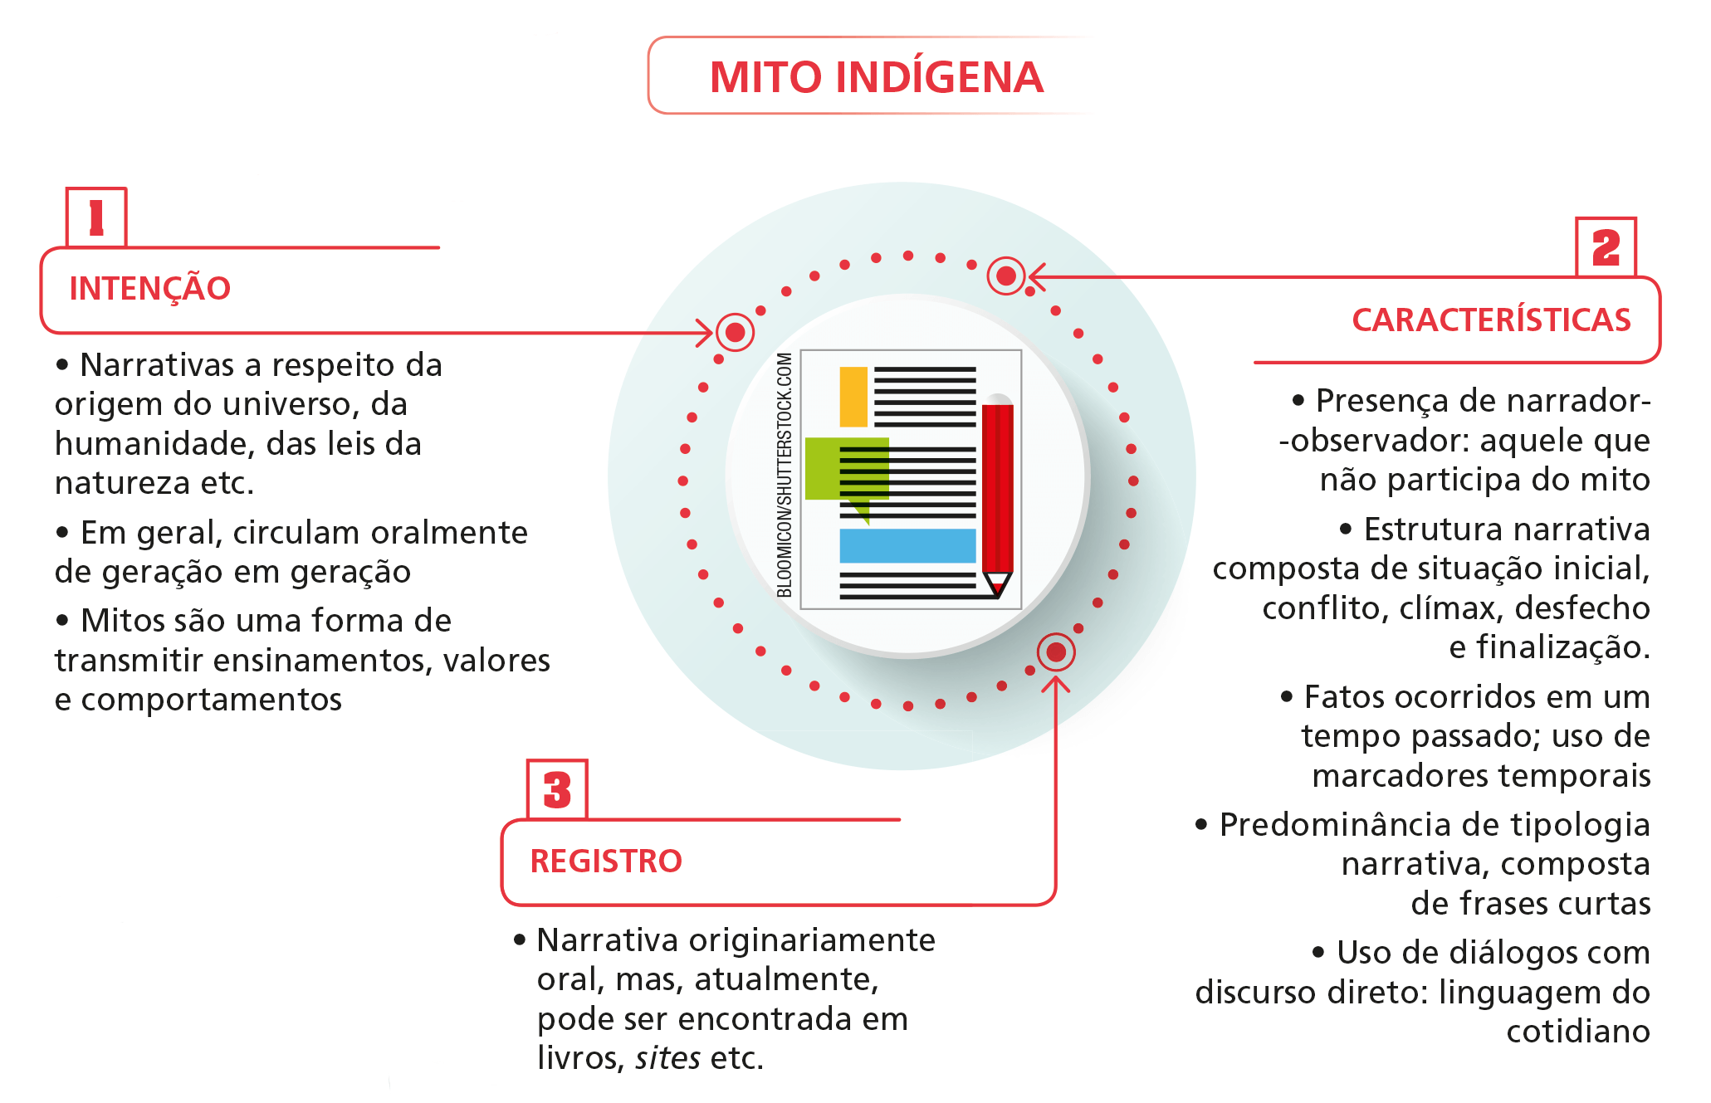

Slide 4
Período simples e período composto
O período simples é formado por apenas uma oração.
Ex.: Colocaram mandioca dentro da armação de embira.
O período composto é formado por duas ou mais orações.
Ex.: Todos os pássaros cercaram a mosca para escutar
o que ela ia dizer.

Slide 5
Sequência textual: narrativa
Texto narrativo
A finalidade é contar uma história
Enredo
Característica fundamental da narrativa.
Acontecimentos que constituem a ação das personagens.
Estrutura
Situação inicial
Conflito
Clímax
Desfecho
Finalização

Slide 6
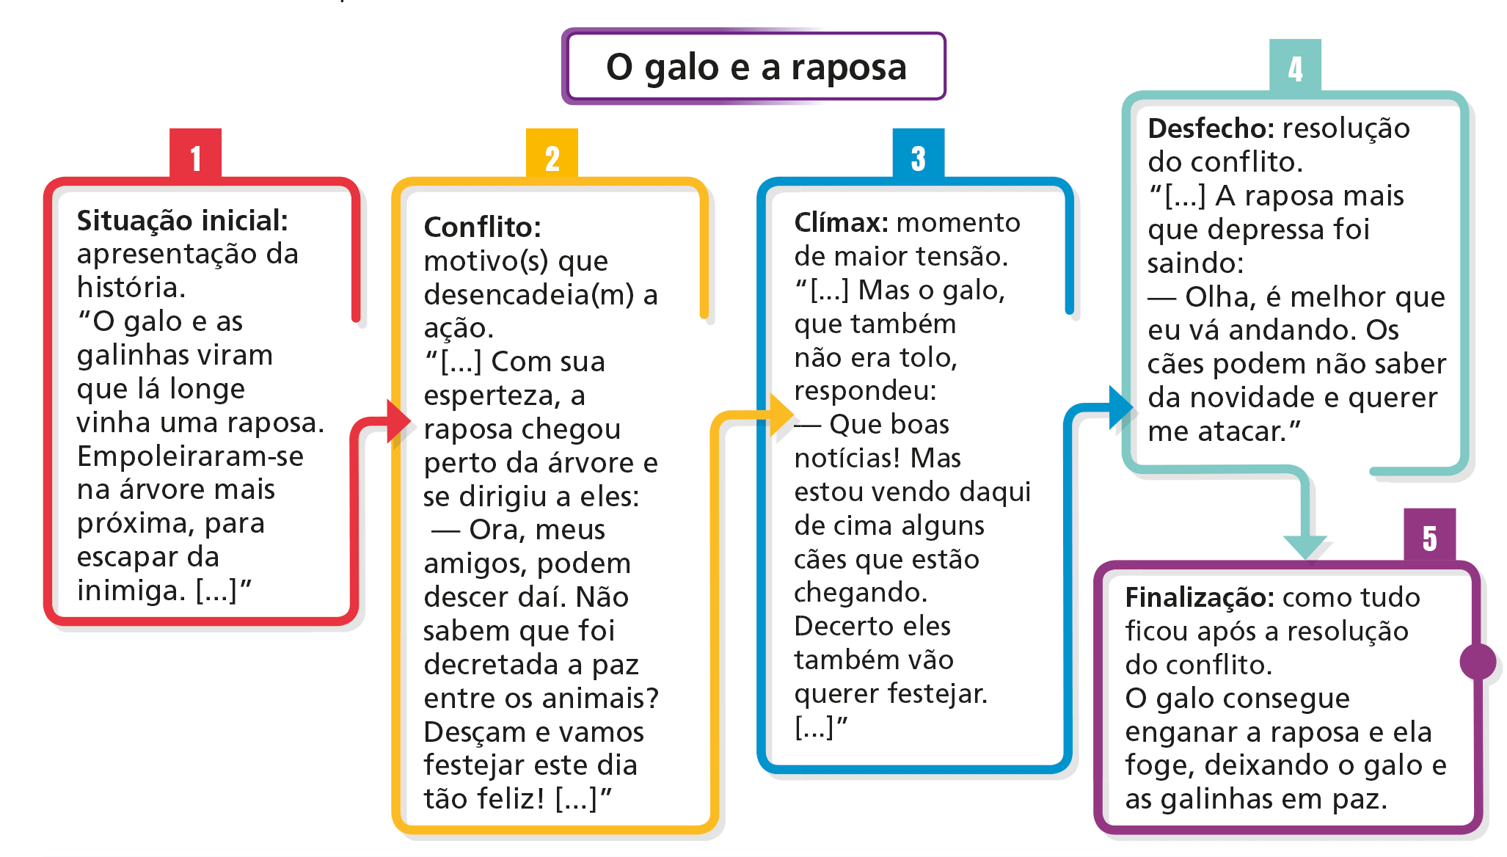

Slide 7
Sujeito e concordância verbal
Oração:
Os mitos explicam a vida e as leis da natureza, reverenciam a bravura, a verdade.
sujeito
da oração
⤵
⤵
mitos
núcleo do sujeito é a principal palavra dele
concordância verbal
↶
Os mitos
explicam
↶
Os mitos
concordância entre sujeito e verbo
concorda com o verbo em número e pessoa
sujeito simples
sujeito composto
um só núcleo:
mitos
explicam a vida [...],
reverenciam a natureza...
dois ou mais núcleos

Slide 8
Diferença entre há e a
há – forma do verbo haver
há para indicar passado
  Verbo haver é impessoal.
  Tem sentido de existir.
  Sempre ficará no singular.
  Ex.: Aqui há certos demônios...
  Verbo haver é usado para indicar tempo transcorrido.
  Ex.: Há anos viajando pelo interior, que
  conheci a lenda do Caipora.
  Pode ser substituído pelo verbo fazer. Verbo fazer também é impessoal.
  Ex.: Faz anos viajando pelo interior, que
  conheci a lenda do Caipora.
  A expressão há anos atrás é redundante, seu uso não é adequado.
uso de a
  Artigo definido.
  Ex.: [...] conheciam o mito do Caipora desde a época do descobrimento.
  não tem sentido de existir.
  Indica tempo futuro
  Ex.: As férias são daqui a dois dias.

